Slide 1
Тетрис на Arduino Uno
Выполнил студент 232 группы Курбатов Роман

Slide 2
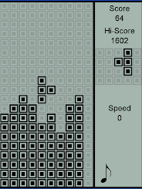

Общая постановка задачи
Реализовать классический Тетрис на Arduino Uno, полностью повторив интерфейс и геймплей оригинальной игры.
1

Slide 3
Требования к выполнению задания
Финальная версия проекта должна являться законченным продуктом с полноценной документацией.
Код проекта должен содержать подробные комментарии
Необходимо максимально разделить три основных компонента: обработку входных данных, вывод на дисплей и логику работы программы.
Реализовать меню, ввод имени игрока, таблица рекордов, настройки
1

Slide 4
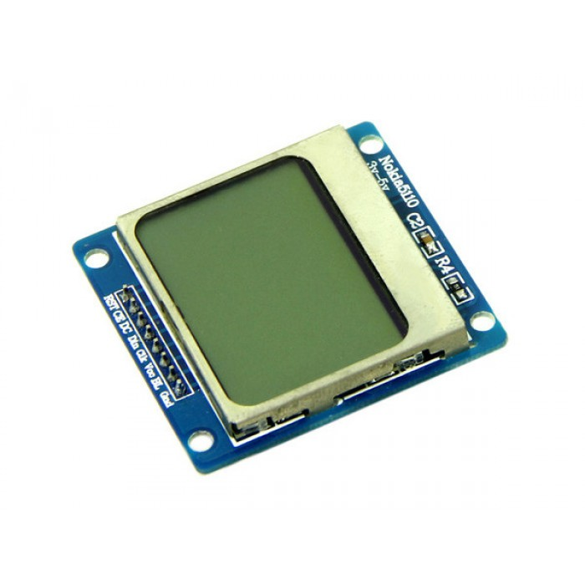
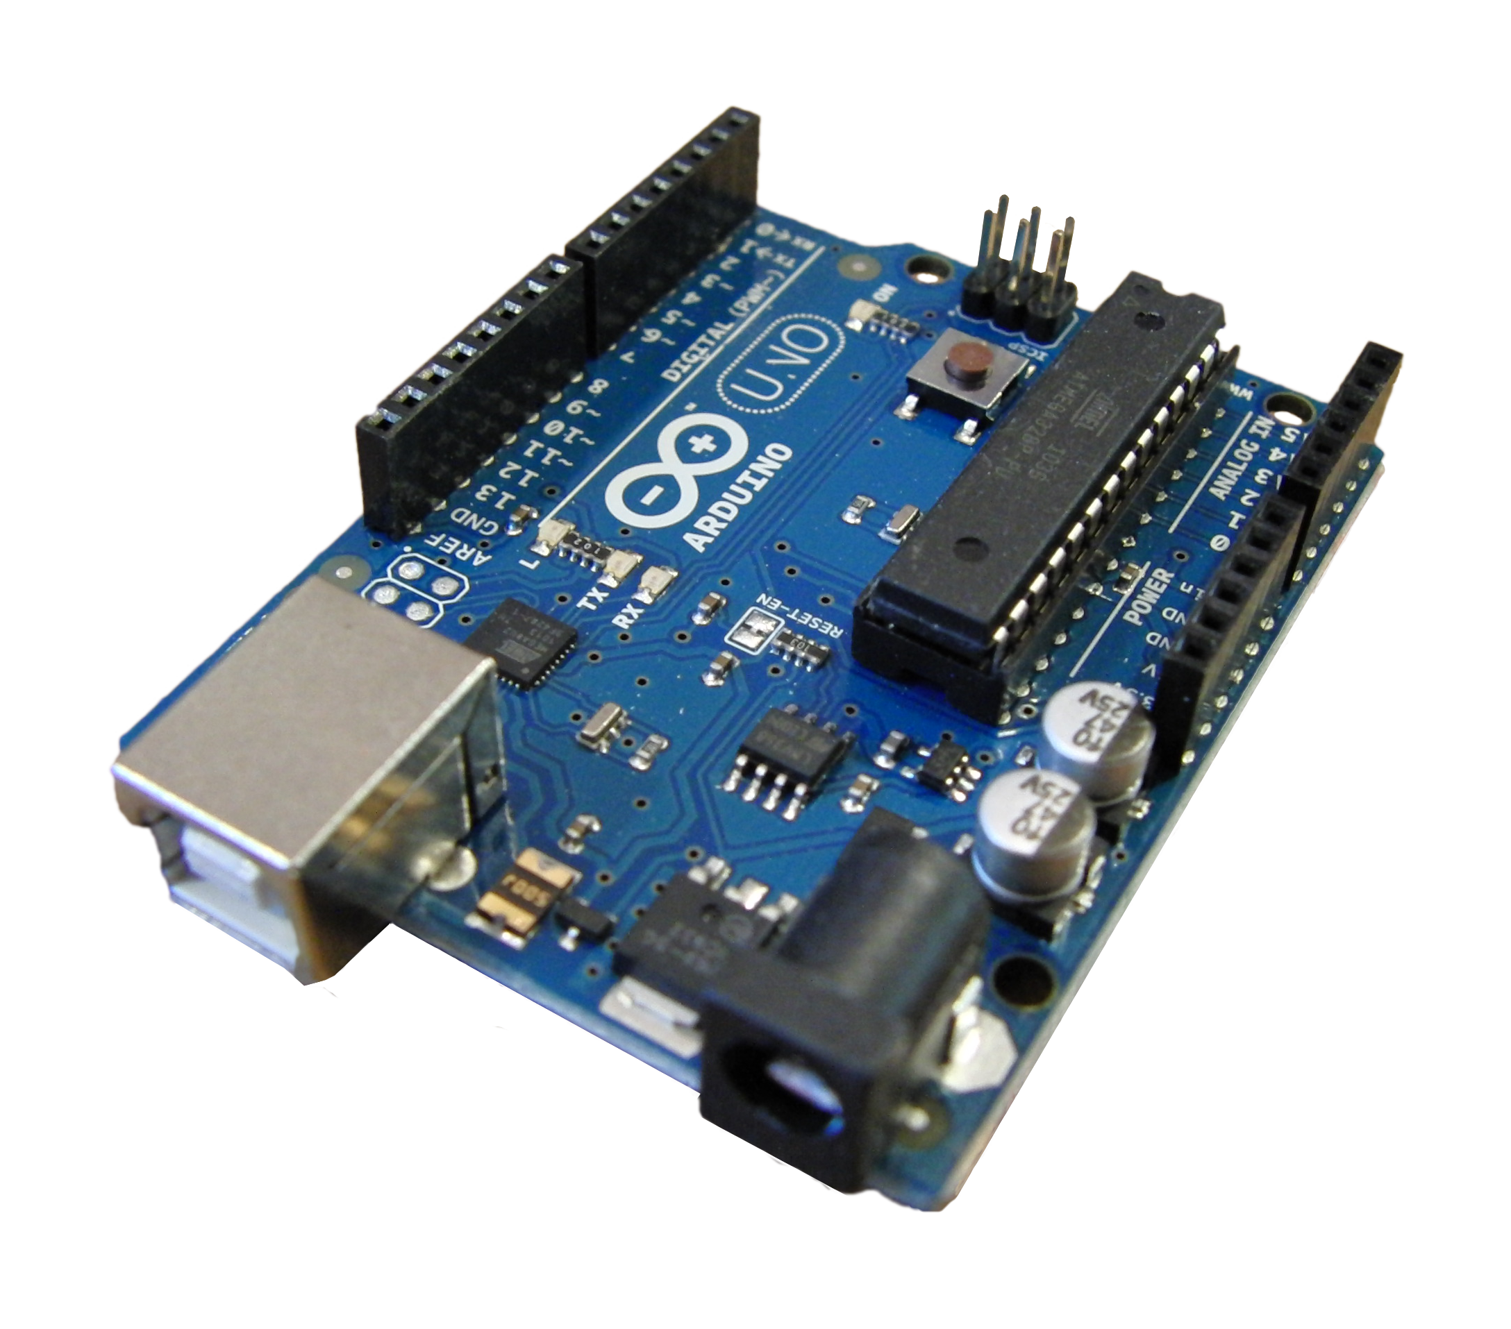
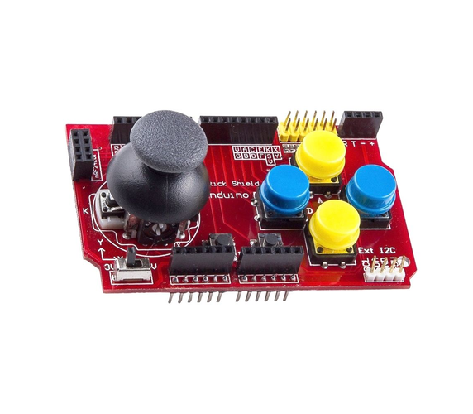
Описание использованных устройств
Arduino Uno. Платформа имеет 14 цифровых вход/выходов, 6 аналоговых входов, кварцевый генератор 16 МГц, разъем USB, силовой разъем и кнопку перезагрузки.
LCD-дисплей Nokia 5110 с размером матрицы 84 на 48 точек
Joystick Shield
1

Slide 5
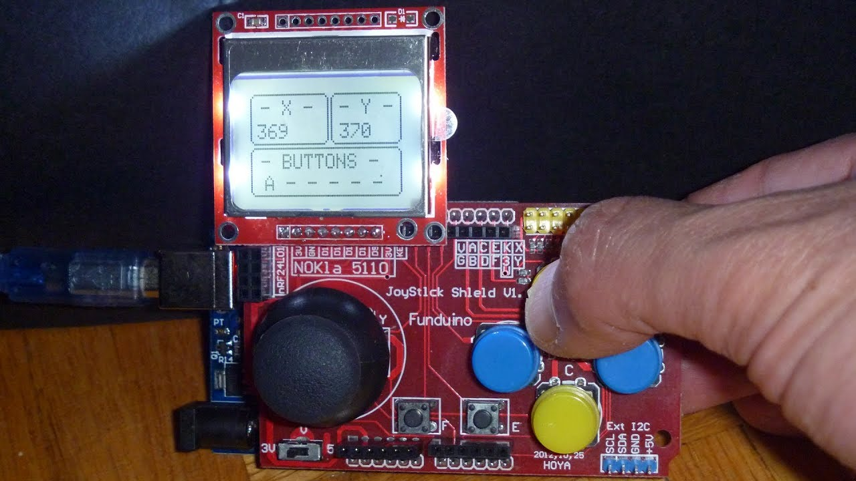
Общая схема подключения устройств
Joystick Shield подключается напрямую к arduino uno. Дисплей 5110 подключается к joystick shield через макетную плату.
1

Slide 6
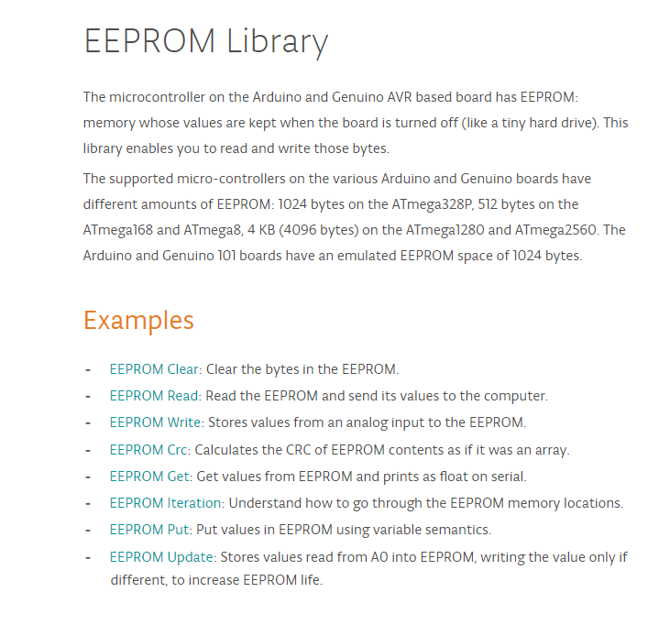

Описание использованных библиотек
EEPROM: для доступа к энергонезависимой памяти.
LCD5110_Graph: для подключения дисплея и вывода игры на него.
1

Slide 7
Программная архитектура проекта
ShowMenu - вывод и взаимодействие с основным меню, меню настроек и таблицей рекордов
Print - печать блока размера size по координатам x y
StartGame - метод начала игры
DisplayBoard - метод отображения игры и очков на экране
GameOver - метод завершения игры
CalcRecords - метод пересчета топ 3 результатов
LoopGame - метод цикла игры
CreateNewBlock - метод появления нового блока
MoveBlock - метод перемещения блока
GameFlow - метод изменения текущего состояния игры
CheckForFullRows - метод проверки на наличие заполненных рядов
Update - метод удаления ряда
IsColliding - метод проверки на столкновение блока со сценой
Collided - метод обновления поля при падении
GetInput - метод получения ввода
RotateBlock - метод поворота блока
SetVals - метод установки настроек из энергонезависимой памяти
1

Slide 8
Инструкция по эксплуатации
Навигация в меню:
Перемещение по опциям: кнопки A и C
Выбор опции: кнопки E и G.
Изменение значения параметра(в настройках): кнопки B и D;
Управление в игре:
Вправо: B, движение джойстика вправо.
Влево: D, движение джойстика влево.
Вниз: C, движение джойстика вниз.
Поворот: A, движение джойстика вверх.
1

Slide 9
Источники
http://www.rinkydinkelectronics.com/library.php?id=48
https://www.arduino.cc/en/Reference/EEPROM
https://ru.wikipedia.org/wiki/Arduino
<номер>

Slide 10
Спасибо за внимание
<номер>

